Slide 1
函数不等式性质综合
朝阳区线上课堂·高一年级数学
北京中学 谭雪

Slide 2
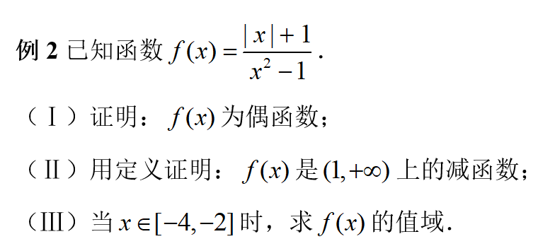
函数为偶函数 $\left\{\begin{aligned}1.∀x∈D,−x∈D; 定义域关于原点对称 \\ 2. f\left(−x\right)=f\left(x\right) 自变量为相反数时所对应的函数值相等\end{aligned}\right.$
函数为奇函数 $\left\{\begin{aligned}1.∀x∈D,−x∈D; 定义域关于原点对称 \\ 2. f\left(−x\right)=−f\left(x\right) 自变量为相反数时所对应的函数值互为相反数\end{aligned}\right.$

Slide 3
判断定义域是否关于原点对称
判断$f(−x)$与$f(x)$的关系

Slide 4
证明单调性
（1）规定自变量的单调区间；
（2）证明单调区间内的任取两个自变量$x_{1},x_{2}$，当 $x_{1}<x_{2}$时，
都有$f(x_{1})<f(x_{2})$（增）
都有$f\left(x_{1}\right)>f(x_{2})$（减）

Slide 5
规定自变量的单调区间
判断当 $x_{1}<x_{2}$时，$f(x_{1})与f(x_{2})的$关系
下结论

Slide 6
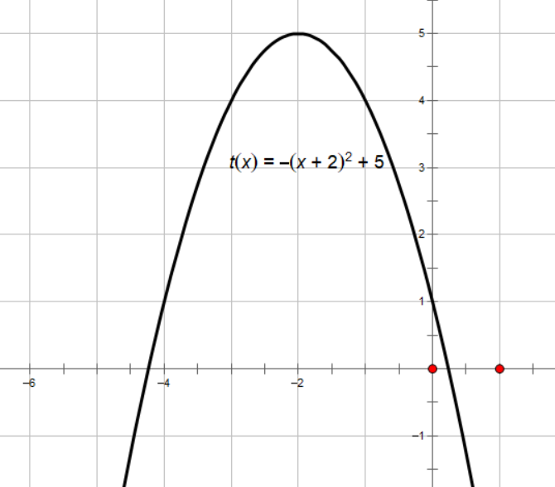
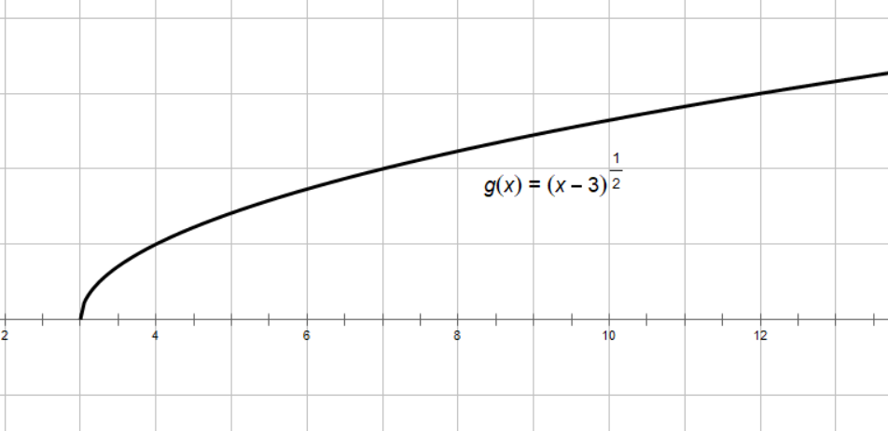
通过函数单调性寻找函数的最值

Slide 7
判断函数的单调性：
（1）定义；
（2）基本初等函数；
（3）函数的性质；
$f(x)$是偶函数
$f(x)$在$(1,+∞)$上单调递减
$f(x)$在$(−∞,−1)$上单调递增

Slide 8
1. 定义是研究函数性质的根本依据
2. 研究新的函数可以从定义域、奇偶性、单调性、值域等方面入手

Slide 9
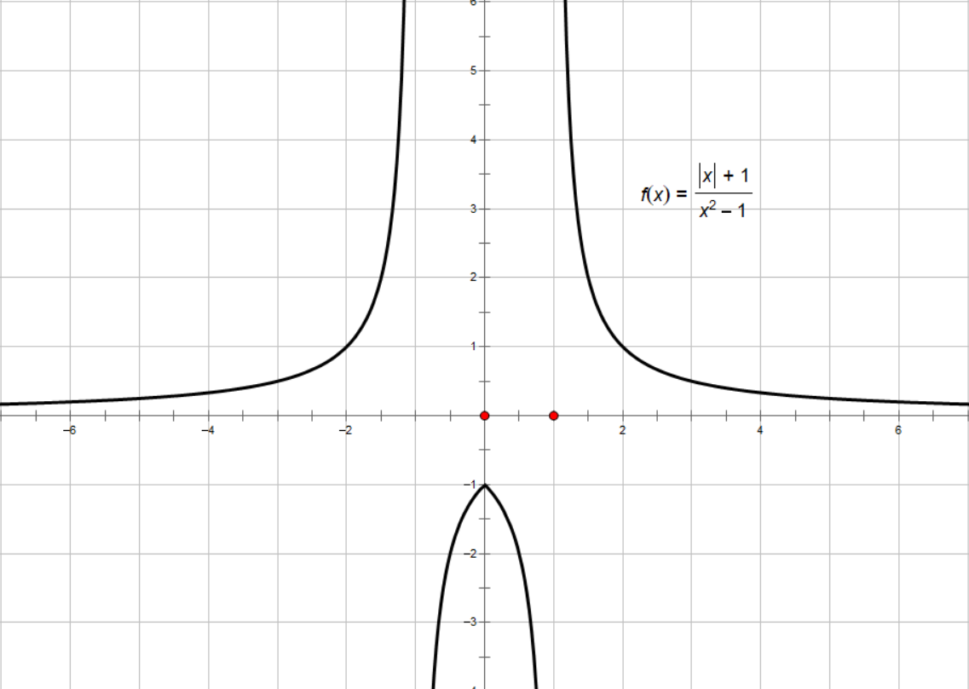

Slide 10
谢谢您的观看
北京市朝阳区教育研究中心 制作

